Slide 1


Opiskeluhuollon ja hankkeiden tuki
21.8.2025
Anne Eteläaho

Slide 2
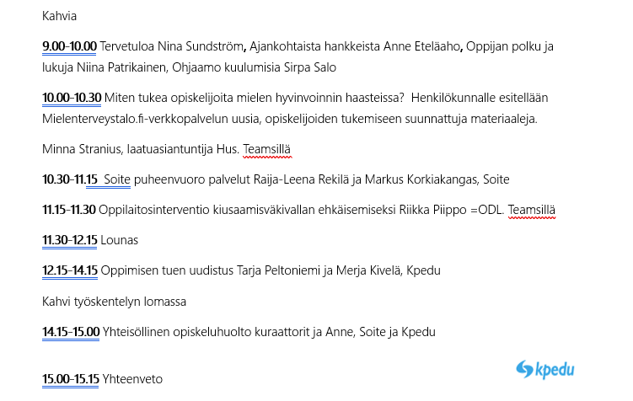


Slide 3
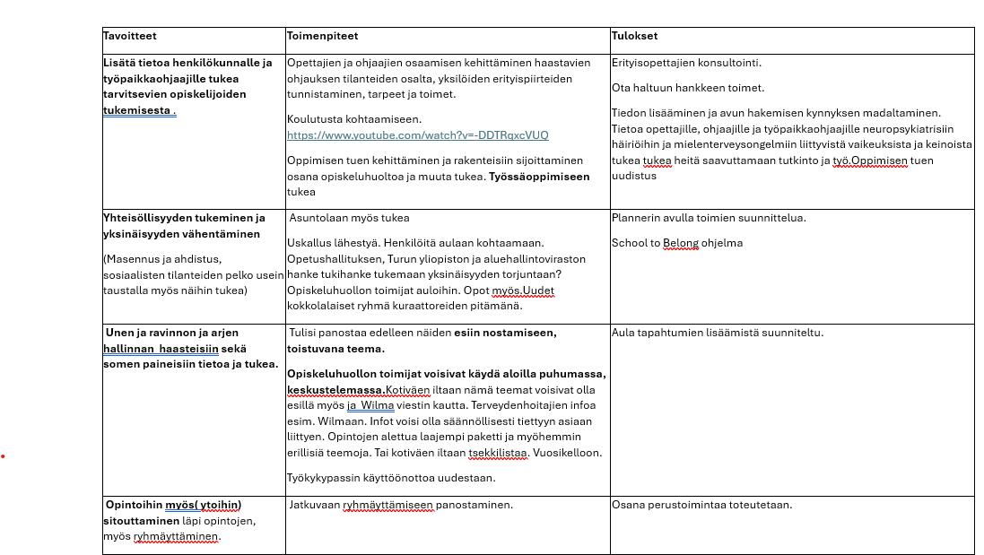

Slide 4
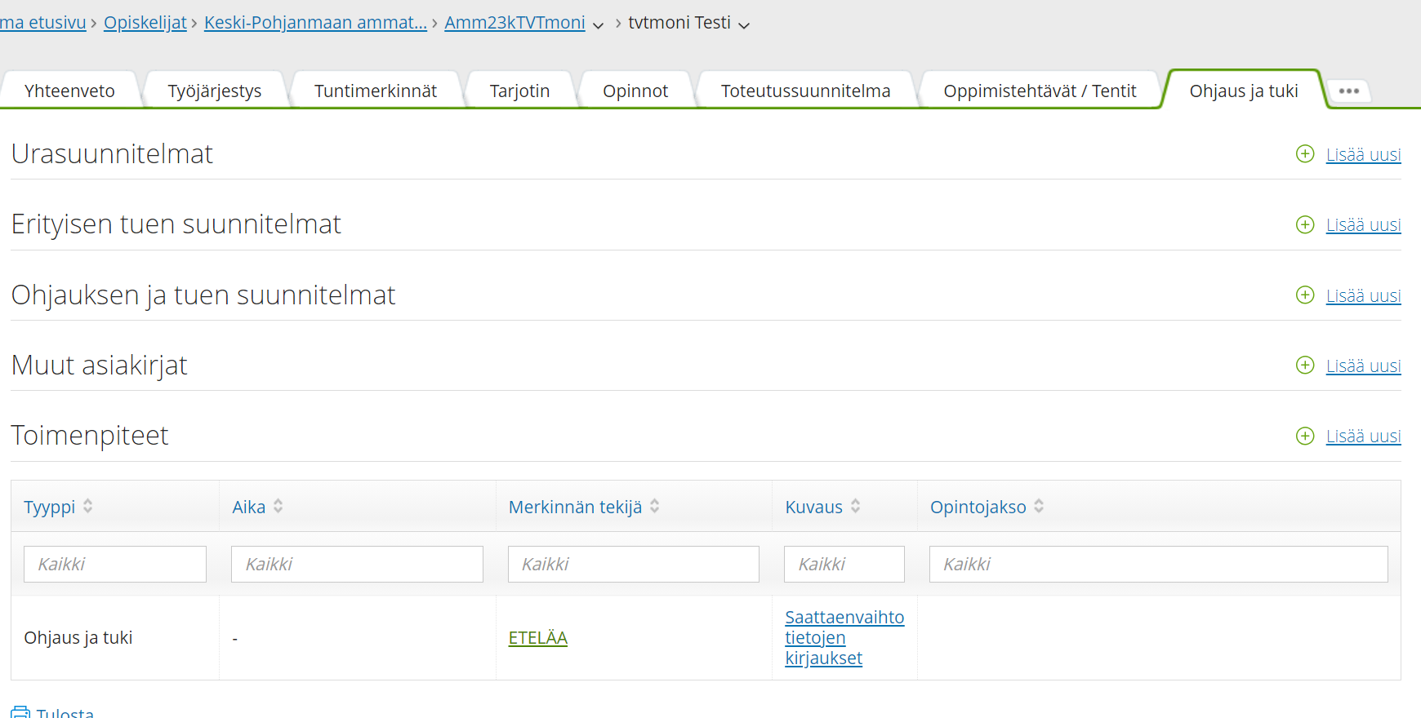
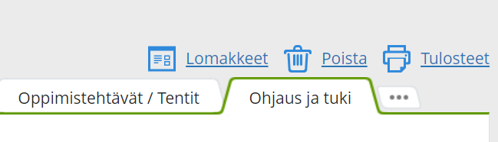

SAATTAEN VAIHDOT SOVITTU 19 PERUSKOULUA HUHTI- JA TOUKOKUU
Tiedot peruskouluista 19
Tietoja yleensä n 300
Viety Wilmaan
Nuoren ja vanhempien luvalla
Mahdollistaa oikeanlaiset
tuki- ja opetusjärjestelyt heti opintojen alettua.
Wilmasta:
Klikkaa ohjaus ja tuki---saattaen vaihtotietojen kirjaukset
Sen jälkeen ylhäältä lomakkeet
Saattaen vaihtotiedot ja tieto aukeaa omalle välilehdelle

Slide 5
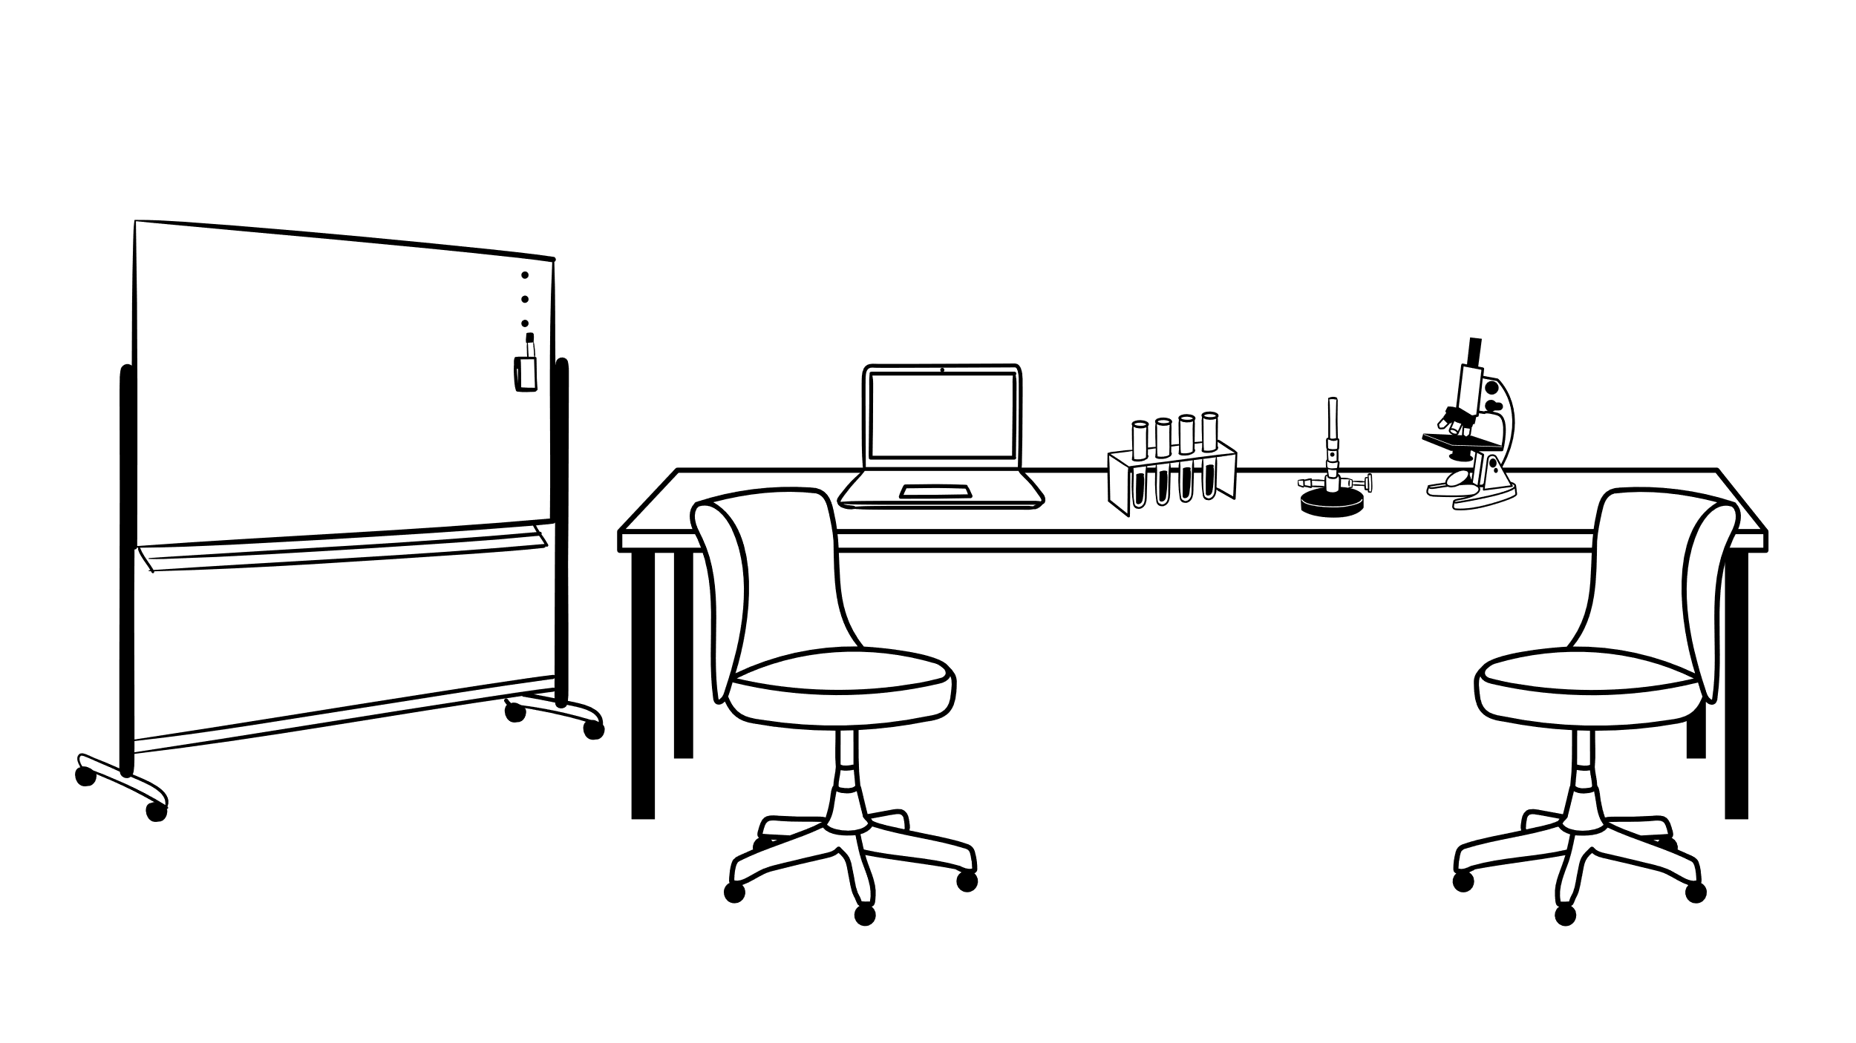
OLETKO MIETTINYT OPINTOJEN KESKEYTTÄMISTÄ TAI ALAN VAIHTOA?
Ei hätää, voimme yhdessä pohtia ratkaisuja ja löytää sinulle parhaan tavan edetä!
Alla muutamia kysymyksiä ja vaihtoehtoja, jotka voivat auttaa sinua selvittämään ajatuksiasi ja löytämään uusia mahdollisuuksia. sähköistä lomaketta,
1. Onko ala oikea valinta sinulle?
Tuntuuko, että ala ei ole oikea? Ei hätää, mitä muita aloja mietit? Voisiko joku muu kiinnostaa enemmän? Tutustu KPEDU alatarjontaan tästä.
Jos joku muu ala kiinnostaa, voisitko opiskella siltä tutkinnon osan?
Voisitko tehdä yhteisiä tutkinnon osia esimerkiksi Hope-pajassa?
2. Jos ala tuntuu oikealta, mutta jokin tökkii:
Mitä voisimme tehdä toisin, jotta opiskelu sujuisi paremmin?
Voisitko oppia lisää käytännössä menemällä työelämään?
https://www.jotpa.fi/fi/tietoa-meista/hankkeet-ja-projektit/tyossa-oppiminen-sujuvaksi-materiaalipankki
Voisitko suorittaa osan opinnoista verkko-opintoina esimerkiksi Hope-pajassa?
Tarvitsetko lisää opiskeluvalmiuksia? Lue lisää Opva-opinnoista.
Voisitko valita jonkun toisen tutkinnon osan? Katso lisää mahdollisuuksista ePerusteista.
3. Tarvitsetko tukea opinnoissa?
Tuntuuko joku oppiaine vaikealta? Voisiko erityisopettaja auttaa sinua?
Katso ohjeita ja tukea Vetovoimala-sivustolta.
Voisitko hyödyntää opiskeluhuollon palveluita? Katso lisätietoja.
4. Arjen haasteet:
Nukutko riittävästi? Onko herääminen aamuisin vaikeaa?
Syötkö tarpeeksi ja säännöllisesti?
Onko sinulla asumiseen liittyviä pulmia tai vaikeuksia koulumatkojen kanssa? Näistä voi keskustella terveydenhoitajan tai kuraattorin kanssa. Katso lisätietoja.
5. Toimeentulo ja sosiaaliset etuudet:
Onko opintososiaaliset etuudet kunnossa? Katso lisätietoja: Kela – Opiskelijat.
Tarvitsetko apua TE-toimistosta? Tutustu palveluihin.
Näistä voi keskustella kuraattorin kanssa.
6. Terveyteen liittyvät asiat:
Onko mielialaan tai terveyteen liittyviä haasteita, kuten ahdistusta tai jännitystä? https://omahelpperi.fi/
Käytätkö päihteitä tai tarvitsetko niihin liittyvää tukea
Oletko saanut tarpeeksi tukea oppilaitoksen ulkopuolisista palveluista?
Voisiko opiskeluhuollon toimijat, kuten erityisopettaja, kuraattori tai terveydenhoitaja, auttaa sinua? Haluatko, että otamme yhdessä yhteyttä? Katso lisätietoja.
7. Mikäli päädyt keskeyttämään opinnot:
Jos päätät erota, ilmoitamme asiasta asuinkunnallesi oppivelvollisuuden osalta. Asuinkunta auttaa sinua löytämään uuden polun tai soveltuvan koulutuksen.
Voit myös saada apua esimerkiksi etsivän nuorisotyön kautta. Tämä perustuu aina vapaaehtoisuuteen ja yhteistyöhön, eikä sisällä pakkoa. https://www.kokkola.fi/vapaa-aika/nuoriso/tukea-erilaisissa-elamantilanteissa/etsiva-nuorisotyo/
8. Jos olet muu kuin oppivelvollinen opiskelija:
Koulutuksen järjestäjä voi tarvittaessa ilmoittaa tietosi kotikunnalle etsivää nuorisotyötä varten.
9. Saattaminen vaihdossa toiseen oppilaitokseen:
Oppilaitoksen velvollisuus on siirtää saattaen vaihtotiedot toiseen oppilaitokseen. Voit keskustella tästä lisää esimerkiksi opinto-ohjaajan kanssa.
Muista, että et ole yksin näiden pohdintojen kanssa. Me olemme täällä tukemassa sinua koko prosessin ajan. Olipa valintasi mikä tahansa – jatkat sitten nykyisiä opintoja, vaihdat alaa tai pohdit muita mahdollisuuksia – autamme sinua löytämään juuri sinulle sopivan ratkaisun.
Jos tunnet, että tarvitset lisäapua tai haluat keskustella jonkun kanssa lisää, ota rohkeasti yhteyttä opinto-ohjaajaan, kuraattoriin tai terveydenhoitajaan. Voimme myös yhdessä miettiä, mihin palveluihin olisi hyvä hakeutua seuraavaksi.
Tärkeintä on, että teemme tämän yhdessä ja varmistamme, että löydät oikean polun eteenpäin. Ota siis askel ja kerro meille, miten voimme auttaa sinua parhaiten.

Slide 6

(docx)Amisstartti elo- ja syykuu-2025

Slide 7


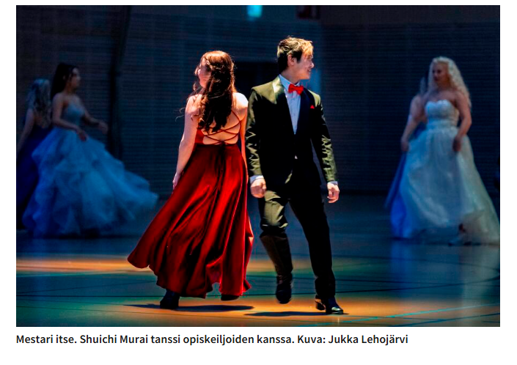
AmisGaala maaliskuussa 2025
6.3.2026 seuraava
AMISGAALA_2025.mp4

Slide 8

HYVINVOINTIMESSUT
Torstai 2.10.2025 kello 9.00-14.30
Kampushalli. Alojen opiskelijoita toivotaan mukaan järjestelyihin ja oman alan hyvinvointia lisäävien toimintojen esittelyyn☺

Slide 9
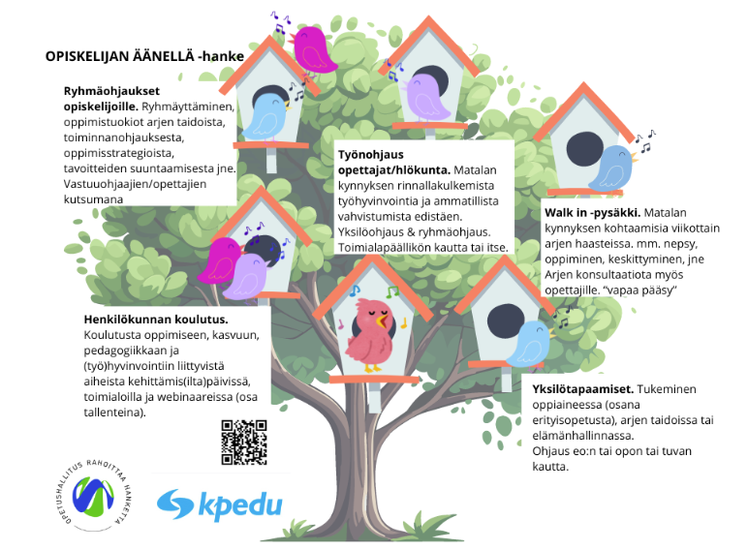
OPISKELIJAN ÄÄNELLÄ HANKE OPH
Maarika Piispasen materiaalit löytyvät:
https://www.kpedu.fi/opiskelijan_%C3%A4%C3%A4nell%C3%A4
Projektityöntelijä Maarika Piispanen,; maarika.piispanen@kpedu.fi
Hankekoordinaattori Anne Eteläaho, anne.etelaaho@kpedu.fi

Slide 10
NEPSYNUOREN TUKI
Nepsy -nuoren erityispiirteitä ja tukikeinoja -tallenne on pieni ja tiivis katsaus siitä, miten nepsy -haasteet ilmenevät, mistä ne johtuvat ja miten ne näkyvät arjessa.
Tallenne muistuttaa myös pienistä tukikeinoista, jotka hyödyttävät jokaista opiskelijaa, oli sitten nepsy -haasteita tai ei.
(Tallenteen voi katsoa nopeudella 1,5, jos haluaa puheesta rivakampaa 🙂)
https://kpedu.cloud.panopto.eu/Panopto/Pages/Viewer.aspx?id=4b7d838e-4a8a-44ee-acc7-b1e6008042ee
Nepsynuoren erityispiirteitä ja tukikeinoja Maarika Piispanen Diat
Nepsy-juliste (9)

Slide 11

OPETTAJILLE JA OHJAAJILLE OPPIMISLABRAVIDEOT
OSA I nuoren ikään ja kehitysvaiheeseen liittyviin toiminnanohjauksen haasteisiin aivotutkimuksen näkökulmista
https://kpedu.cloud.panopto.eu/Panopto/Pages/Viewer.aspx?id=3a259916-2d81-4ea1-85e0-afb100810e91
OSA II nuoren kohtaaminen psykologi sen turvallisuuden näkökulmasta.
https://kpedu.cloud.panopto.eu/Panopto/Pages/Viewer.aspx?id=7c10f5e4-21d4-47ad-a09e-afb1008e31e2
OSA III Kuinka tukea opiskelijoita arjen tasolla konkreettisesti
https://kpedu.cloud.panopto.eu/Panopto/Pages/Viewer.aspx?id=26818e43-ea55-473a-91d2-afb1009c03eb&start=2
OSA IV Oppimisen monikanavaisuus
https://kpedu.cloud.panopto.eu/Panopto/Pages/Viewer.aspx?id=3e734737-e413-450c-8ae3-afb100a04928&start=3
Kpedu Oppimislabra -käsikirja (pdf)
Diat: Kpedu Oppimislabra (pdf)

Slide 12

Viisi tapaa vähentää stressiä ja kuormitusta, osa 1/5
https://kpedu.cloud.panopto.eu/Panopto/Pages/Viewer.aspx?id=2a6c96c3-a8c2-46fc-89ae-b0bb009764b6
Viisi tapaa vähentää stressiä ja kuormitusta, osa 2/5
https://kpedu.cloud.panopto.eu/Panopto/Pages/Viewer.aspx?id=7b137efe-393a-436d-aa41-b0c000808c49
Viisi tapaa vähentää stressiä ja kuormitusta, osa 3/5
https://kpedu.cloud.panopto.eu/Panopto/Pages/Viewer.aspx?id=51b71a42-49cd-4222-8c85-b0c00089a4b2
Viisi tapaa vähentää stressiä ja kuormitusta, osa 4/5
https://kpedu.cloud.panopto.eu/Panopto/Pages/Viewer.aspx?id=33e1b2c0-dee1-4449-9859-b0c000bd7f46
Viisi tapaa vähentää stressiä ja kuormitusta, osa 5/5
https://kpedu.cloud.panopto.eu/Panopto/Pages/Viewer.aspx?id=81c23d95-d4ba-4777-a3d5-b0c000cd948e
Käsikirja:
Viisi keskeistä tekijää -työkirja.pdf
Ja diat erikseen, jos haluaa perehtyä niihin:
Kpedu Viisi keskeistä tekijää stressin vähentämiseen.pdf

Slide 13

Tuotokset: https://www.kpedu.fi/Satoa
Kolmiosainen Hoks
Vastuuohjaajan ja erityisopettajan työpöytä
Videoita www. sivulle
Tredu vierailu
Erityisen tuen tilanteen selvittäminen toimialoittain
Yto-erityisopettaja, to-toimialalla erityisopettaja on järjestänyt opettajille vertaisoppimisen työpajoja kielitietoisen opetuksen ja selkokielisyyden aiheista. Myös erityisopettajien konsultoivaa työotetta on pyritty kehittämään arjen opetustyössä. Oppimisen tuen ja erityisen tuen menetelmiä ja apuvälineitä on tuotu opettajille näkyväksi.

Slide 14
Aloitettu erityisopettajien ja yto-opettajien yhteistyötä ja viedään sitä systemaattisesti eteenpäin.
HOKSin päivitys tehty.
Tehty lomake negatiivisesti eroamassa oleville opiskelijoille, jotta voidaan varmistaa, että kaikkia kohdehenkilölle sopivia tukipalveluita on tarjottu tai hyödynnetty. sähköistä lomaketta,
Opvakuvaukset
Opva työpaketti
Oppijan polun prosessikartan työstäminen Satoa oppimisen tukea (1) (pdf)
Koko hankkeen materiaalit:
https://sedu.fi/hanke/saumatonta-oppimisen-tukea-satoa-smidigt-stod-for-larande/

Slide 15
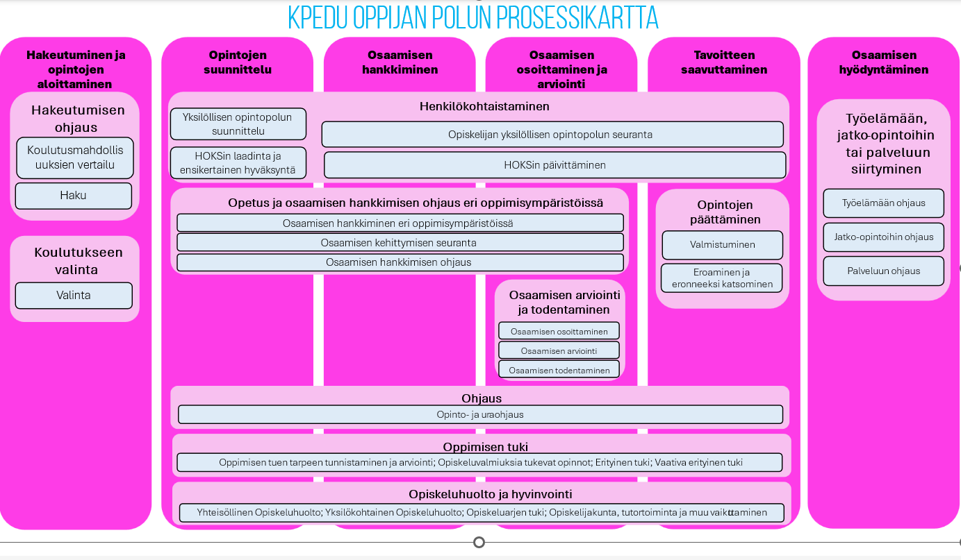
Satoa oppimisen tukea (1) (pdf)

Slide 16
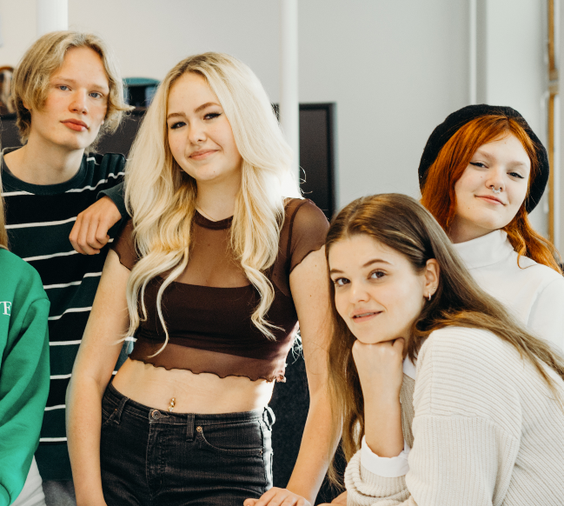
MARKET WITH PUROSE OHJELMAN PILOTOINTI:
Oppitunteja mm.
Vahvuudet, mielenkiinnon kohteet
Hermoston toiminta tunnekokemusten pohjalla
Tunteet ja tarpeet
Itsemyötätunto
Minäkäsitys ja kasvun asenne
Sosioemotionaaliset taidot
Yhteyden luominen muiden ihmisten kanssa
Ihmismielen ja yhteistyön voima
Unelmat ja arvot
Rohkeus ja muutos
Aktiivinen toiminta kohti muutosta
Tarkoitus olisi opinnollistaa myös.

Slide 17
Linkki ja kirjautumisohjeet
Pääset kirjautumaan alustalle alla olevasta linkistä.
Jokainen Kpedun henkilökunnan jäsen voi luoda henkilökohtaisen tunnuksen verkkoalustalle: 👉 Luo tunnus täältä
https://markedglobal.thinkific.com/products/courses/marked-with-purpose
Valitse “Kirjaudu”
Luo tunnus koulun sähköpostiosoitteella
Huomioithan, että linkki on tarkoitettu vain Kpedun henkilökunnalle tai Kpedun sähköposti
Aloita katsomalla Tervetuloa-video, jossa esitellään ohjelman pääteemat, periaatteet ja käyttöönotto.
Videot tulevat katsottaviksi 15.8. alkaen, jolloin avautuvat myös erilliset ohjeet alustan käytön tueksi. Näin voit aloittaa ohjelman joustavasti heti lukuvuoden käynnistyttyä.
Jokainen opiskelija, joka osallistuu ohjelmaan, saa lukuvuoden lopussa todistuksen, jota voi hyödyntää esimerkiksi jatko-opinnoissa tai ansioluettelossa. Osaamispisteet Itsenäistyvä nuori kurssi

Slide 18


YTO-OPINNOT JA OSA INTEGROITUNA KÄYTÄNNÖN TEKEMISEEN
ARJENHALLINTA, KOTITYÖT
Itsenäistyvä nuori asuntolaympäristössä ( 2 osp)
OMA ELÄMÄ
Työhyvinvointipsykologia (2 osp), etiikka (1 osp), psykologia ( 3 osp), liikunta (2 osp)
KÄDENTAIDOT, KULTTUURI
Taide- ja luovailmaisu ( 1 osp), Taide- ja luovailmaisu valinnainen (3 osp)
KIRJOITTAMINEN, LUKEMINEN
Äidinkieli ( 4osp), lukunurkka (2 osp), kevyttä lukemista (1 osp)
KESTÄVÄKEHITYS (1 osp)
TYÖELÄMÄSSÄ TOIMIMINEN ( 2 osp)
TOIMINTA DIGITAALISESSA YMPÄRISTÖSSÄ (2 OSP)
ESIM 26 OSP:ia on mahdollista suoritaa Voimavaraoppimisympäristössä puolen vuoden aika
Voimavaraoppimisympäristössä vietetyn jakson jälkeen, nuori pystyy aloittamaan uudet opinnot normaalin ryhmän mukana. Muutama opiskelija ohjattu Luoviin, jo jakson aikana. Ohjaaja tukee siirtymävaiheessa. Ensimmäiset aloituspäivät kriittiset, johon tarjotaan tukea (vienti, viestittelyt, puhelut, vieressä istuminen ensimmäisillä tunneilla).
Jatkuu omana toimintana Hakakatu 15-17, Ota haltuun hanke käyttää myös tilaa ja vuokra hoituu sen kautta.

Slide 19

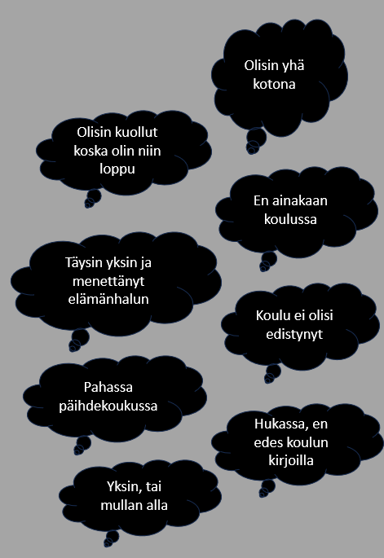

NUORTEN VASTAUKSIA - MISSÄ OLISIT, JOS ET OLISI PÄÄSSYT VOIMAVARAOPPIMISYMPÄRISTÖÖN?
MISTÄ SYYSTÄ NUORIA OHJATAAN VOIMAVARAOPPIMISYMPÄRISTÖÖN?
Palaamassa kouluun pitkältä sairaslomalta
TODELLISUUS
Autismin kirjo
Kaikki muu keinot käytetty
Unirytmi sekaisin
Tutkimaton ADHD
En pysty keskittyä
Itsetuhoisuutta
Ahdistaa
Ei pysty mennä ison ryhmän tunneille
Jumissa tehtävä kasan kanssa
Tukiverkostoa ei ole, vanhempia ei ole”
Paljon poissaoloja
Olen väärässä kehossa
Yksinäisyys
”Tukiverkostoa ei ole, vanhempia ei ole”

Slide 20
AIM-LEARNING HANKE
Kohderyhmä; Tukea tarvitsevat opiskelijat, jotka ovat siirtymässä mm. valmentavasta koulutuksesta aloille.
Opiskelijat, jotka tarvitsevat tukea työssäoppimispaikkaan siirtymiseen ja siellä pysymiseen.
Janika Kupila ja Tuija Carlsson
Tuettu rinnalla kulkeva tuki.
Tukea siirtymä tilanteissa peruskoulusta toiselle asteelle, Kpedusta-Luoviin, Kpedun sisällä alalta toiselle, Tuvalta toiselle asteelle
Ongelmatilanteiden ratkomista
Koulupudokkuuden ehkäisyä toiminnanohjauksen tukemista, opiskelijoiden tuki erilaisissa tilanteissa, mm. siirtymät, kouluun tulo tauon jälkeen
Henkilökunnan tuki, konsultoinnin tarvetta on
Hyvinvoinnin tukeminen
Yksilöohjausta, nepsy-ohjausta, hyvinvoinnin tukemista koulun aikana ja ohjausta moniammatilliseen verkostoon, koulukuntoisuuden selvittäminen eri keinoin ja kuntoisuuden vahvistaminen, jotta hyvinvointi ja itsestä huolehtiminen paranee
Työharjoitteluiden tuki
Yhdessä paikkojen etsiminen, harjoittelun aloitus yhdessä, harjoittelun ajan tuki, työpaikan ohjaaminen opiskelijan ohjaamiseen, Opettajan ohjaus erityistä tukea tarvitsevan opiskelijan työssäoppimisen ohjaamiseen
Toiminnan avulla on tavoitettu useita kymmeniä kadonneita ja saatu heidät takaisin opintojen sekä tukitoimien pariin.

Slide 21
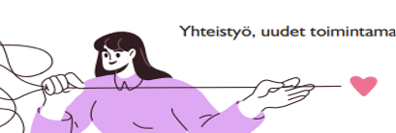

OTA HALTUUN HANKE Esr-hanke 1.3.2025 ja 1.4.2025 käynnistynyt kesto 2,5 vuotta.
1.Neuropsykiatrisiin ja mielenterveyden haasteisiin tehostettuja, rinnalla kulkevia, saavutettavia tukikeinoja. Hankkeeseen palkattavan jalkautuvan osa-aikainen erityisopettajan Nepsytuen ja Kannukseen rinnallakulkevan ohjaajan avulla. He suunnittelevat, toteuttavat ja mallintavat rinnalla kulkevia menetelmiä ja kykyä valmentaa nuoria ja järjestää tuettua ryhmätoimintaa heille.
2. Tiedon ja osaamisen lisääminen. Tarjotaan pedagogista konsultaatiota opettajille, jotta heillä on keinoja tuottaa saavutettavaa, monikanavaista videopohjaista verkkomateriaalia opiskelijoille. Tietoa opettajille, ohjaajille ja työpaikkaohjaajille neuropsykiatrisiin häiriöihin ja mielenterveysongelmiin liittyvistä vaikeuksista ja keinoista tukea saavuttamaan tutkinto ja työ.
3. Rinnallakulkeva nivelvaiheen jatko-ohjaus tuettuna töihin, te-palveluihin niiden opiskelijoiden osalta, joilla on vaikeuksia työllistyä. Työnantajakoordinattori tekee aktiivista, ennakoivaa ja ratkaisukeskeistä työnantajayhteistyötä niillä toimialoilla, joiden on vaikea löytää työvoimaa Jalkautuva yritys- ja työnantajayhteistyö on keskeinen ja konkreettinen työväline hankkeen aikana. Muotoillaan, pilotoidaan ja kehitetään malli, tukea tarvitsevien työllistämiseksi.
https://www.kpedu.fi/kpedu/projektitoiminta-hankkeet/projektit/projektiarkisto/ota-haltuun
Mari Kurikkala, Maarika Piispanen, Satu Paloranta, Johanna Kaunisvesi

Slide 22
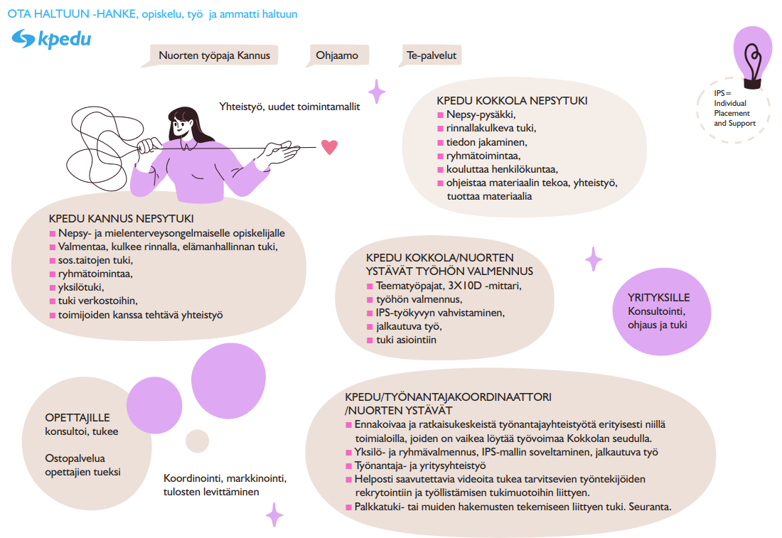

Slide 23

AMMATILLISEN KOULUTUKSEN KEHITTÄMISEN WEBINAARI 31.3.2025
Ohjelma Ammatillisen koulutuksen kehittämisen hankewebinaari 31.3.2025 (pdf)
Ammatillisen koulutuksen kehittämisen hankewebinaari (pdf)
Aaltonen_Ajankohtaista_31032025_hankewebinaari (pdf)
Oppimisympäristö-ja_opiskeluhuollon tilannekuva (pdf)
Hyvät käytännöt_Pahkala_Vantaan kaupunki 31.3.2025 (pdf)
KPEDU ESITTELY Hyvät käytännöt_31.3.2025_OPH (pdf)
Nuoruuden kolme vuosikymmenta, nuorisobarometri 2024_OPH (pdf)
Seuranta- ja vaikutttavuuskyselyn tulokset 31.3 (pdf)
Tanner_Snellman_31.3. webinaari OPH (pdf)
Esiteltiin toimintaa

Slide 24
SCHOOL TO BELONG -HANKE
Kpedu on mukana HelsinkiMission, School to Belong –hankkeessa, jonka tavoitteena on vähentää yksinäisyyttä oppilaitoksissa. Ohjelmassa on mukana noin 165 oppilaitosta ympäri Suomen.
Ohjelmaan sisältyy anonyymit kyselyt, joilla kartoitetaan opiskelijoiden, koulun henkilökunnan ja huoltajien kokemuksia yksinäisyydestä ja sen vähentämisestä.
HelsinkiMissio toimittaa oppilaitoksen omat tulokset Kpedulle syyskuussa ja kokoaa kaikkien oppilaitosten vastauksista yhteenvedon, joka julkaistaan heidän nettisivuillaan sekä sosiaalisessa mediassa. Tuloksia hyödynnetään ohjelman kehittämisessä ja vaikuttavuusarvioinnissa.
Tarkempaa tietoa ohjelmasta sekä School to Belong -materiaalipankin löydät tältä sivustolta:
https://www.helsinkimissio.fi/schooltobelong/oppilaitoksille/
Materiaalipankissa on menneiden koulutusten tallenteet sekä oppitunti- ja harjoitusmateriaalia koulujen käyttöön. Materiaalipankin salasana: SchooltoBelong123

Slide 25

Opiskelijakunta Keko ry
Opiskelijayhdistyksen säännöt (pdf)
Opiskelijakuntatoiminnan opas
Keko ry:n jäsenet ovat esitelleet yhdistyksen toimintaa opiskelijoille, osallistuneet yhteisöllisiin tapahtumiin kuten Hyvinvointimessuille, aulatapahtumiin, AmisGaalaan, nuorisovaaleihin, pääsiäisaskarteluun ja vappunaamiaisiin. He ovat ottaneet kantaa opiskelijoiden hyvinvointiin liittyviin asioihin ja nimenneet jäsenet Kokkolan kaupungin nuorisovaltuustoon. Keko ry:n edustajat olivat myös tapaamassa opetusministeriä. Teollisuuden ja logistiikan, hyvinvointialojen ja rakennusalojen toimialoilla järjestettiin opiskelijoiden toiveita kokoavia OpiskelijaFoorumi, jossa tarkoituksena on myös kertoa toiminnasta opiskelijoille ja hankkia uusia jäseniä sitä kautta.
Keko ry:n hallitus täydentyi vuoden 2024 aikana. Puheenjohtajana toimi Eevert Kukkola. Muut hallituksen varsinaiset jäsenet olivat Kalle Kettula ja Juuso Haataja, Markus Rainosalo, siht., Aliisa Niemi, Taina Juusola, Veeti Koivisto ja Martti Viiperi
Markkinointivideo
https://www.kpedu.fi/opiskelijalle/opiskelijan-vaikutusmahdollisuudet

Slide 26

https://www.kpedu.fi/opiskelijalle/opiskelijan-vaikutusmahdollisuudet
https://issuu.com/kpedu/docs/opiskelijakunnan_opas_2024_sivuttain?fr=xKAE9_zU1NQ

Slide 27


Slide 28
Haasteet:
Opiskelijoiden kaverisuhteiden ongelmiin
Opiskelijoilla on entistä enemmän ongelmia kaverisuhteissa ja kommunikoinnissa.
Tämä johtaa kasvavaan yksinäisyyteen ja tunteeseen ettei kuulu joukkoon.
Oppimisen haasteet
Opetuksen haasteet
Opettajat kamppailevat yhä kasvavien haasteiden kanssa.
Työpaketit
Valmennus inklusiiviset opetusmenetelmät
Elämän taidot
Opiskelijoiden tutorointi
Oppilaitoksen ja yhteisön yhteistyö oppimisen tukena

Slide 29

HAUSSA ESR-HANKE
Harrastamisen Suomen malli toiselle astelle yhdessä useiden koulutuksen järjestäjien kanssa.
Yksi työntekijä
Laajasti erilaisten vapaa-aikatoimintojen esittelyä ja kokei taiteen, liikunnan, luonnon tai

Slide 30
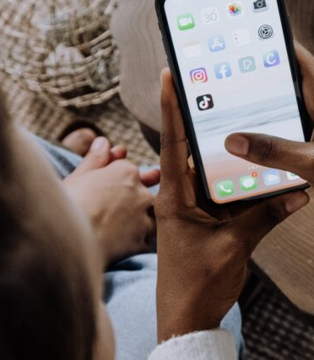
Somessa tapahtuva kiusaaminen luento
Torstai 4.9.2025 kello 8:15-9.15 Teams-luento
Somessa tapahtuva kiusaaminen, mutta myös ne algoritmit ja niiden koukuttavuus ja siitä seuraavat ongelmat.
Kaikille Tuvan ja perustutkintojen opiskelijoille _
Microsoft Teams Tarvitsetko apua?
Liity kokoukseen nyt

Slide 31
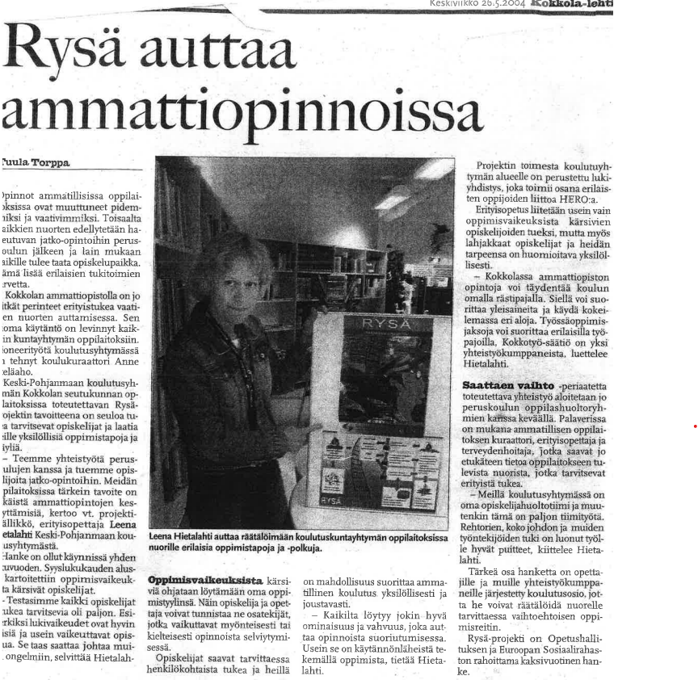
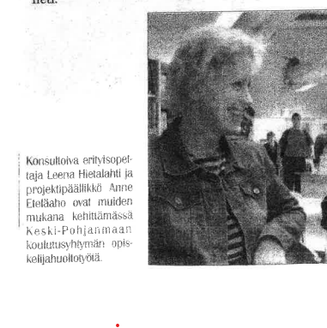
Kiitos Leena☺

Slide 32
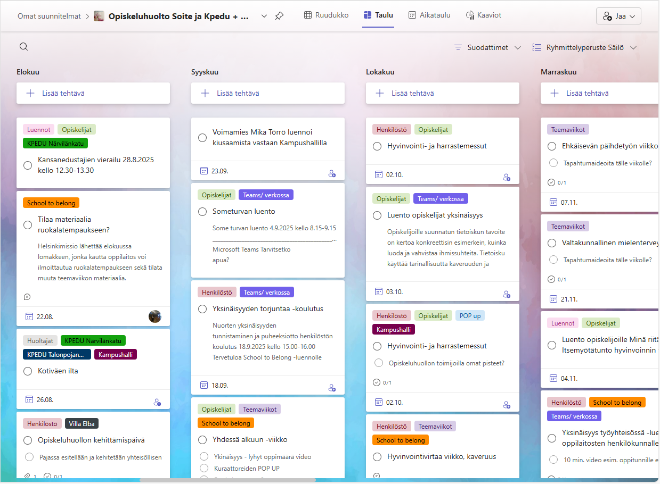
Planner - Opiskeluhuolto Soite ja Kpedu + muu verkosto

Slide 33
Kiitos ja mukavaa lukuvuotta☺

